Slide 1
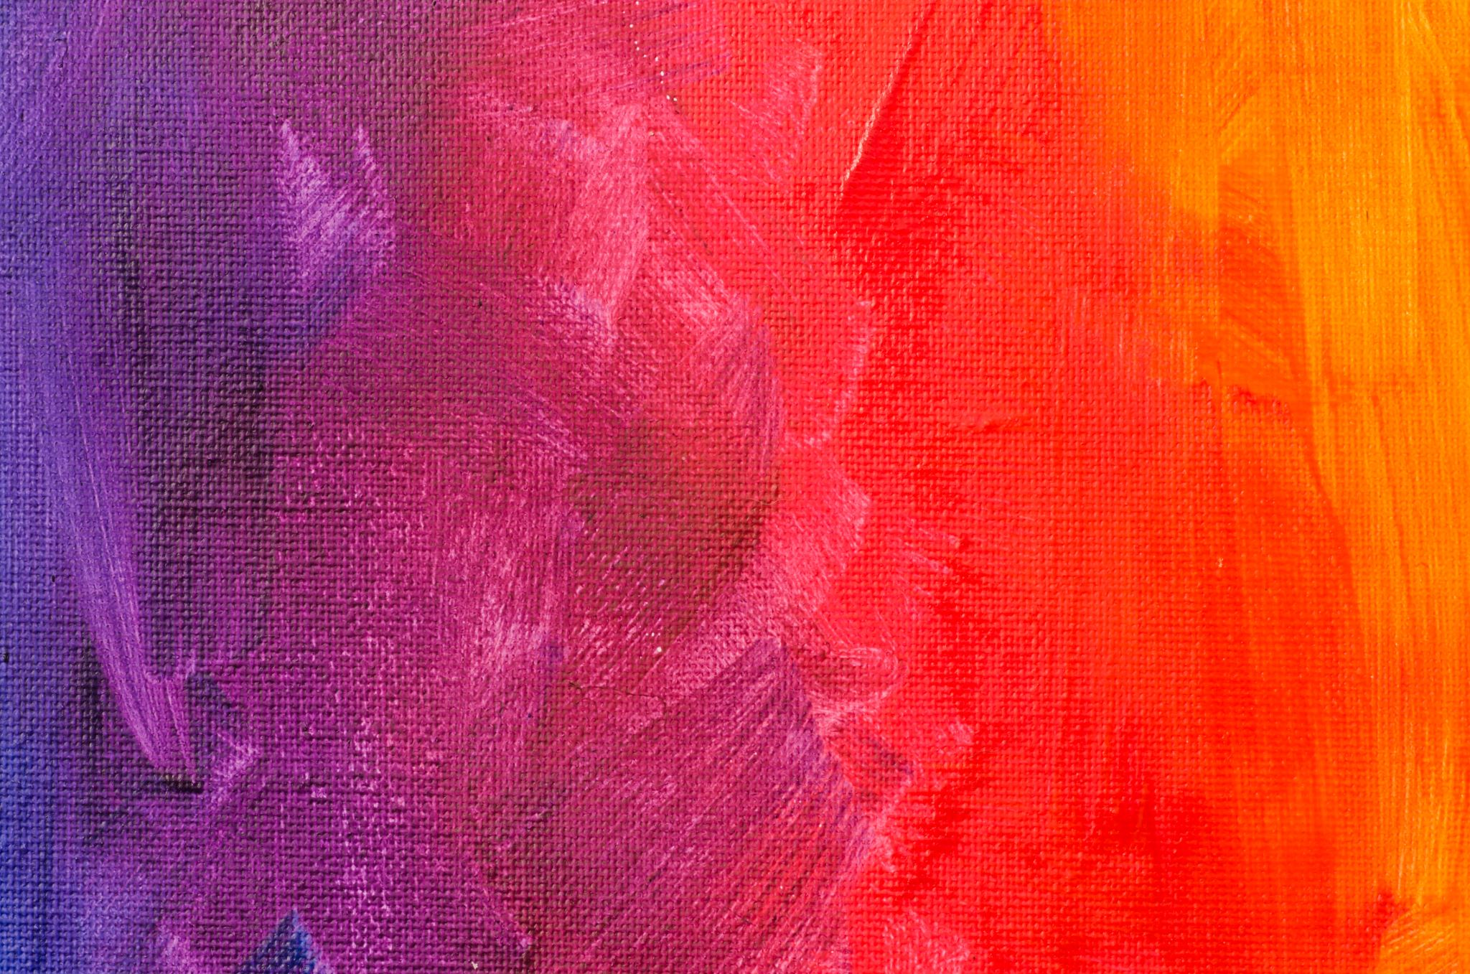
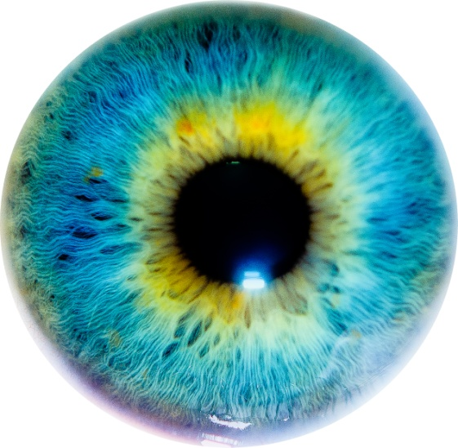
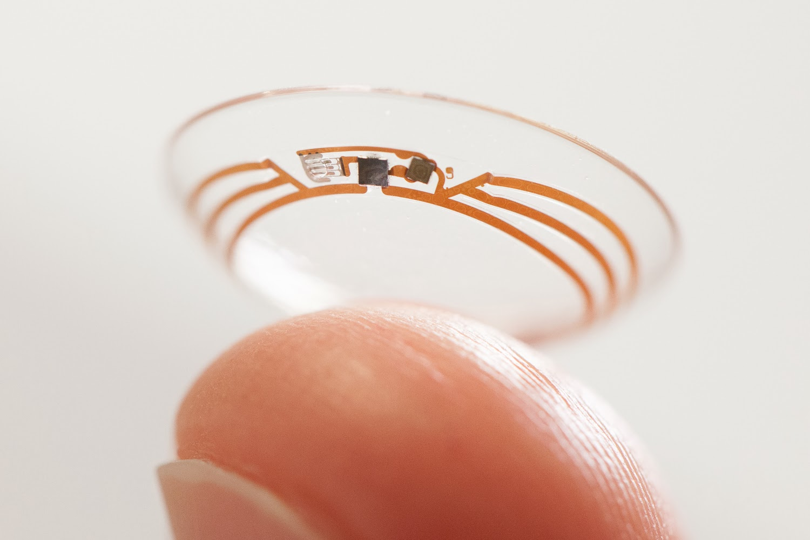
VIATA IN CULORI
IANCU CRISTINA SI IORDACHE DENISA-MARIA
GRUPA 1018
PROIECT MARKETING
Această fotografie de Autor necunoscut este licențiată în condițiile CC BY-SA
Această fotografie de Autor necunoscut este licențiată în condițiile CC BY-NC-ND

Slide 2
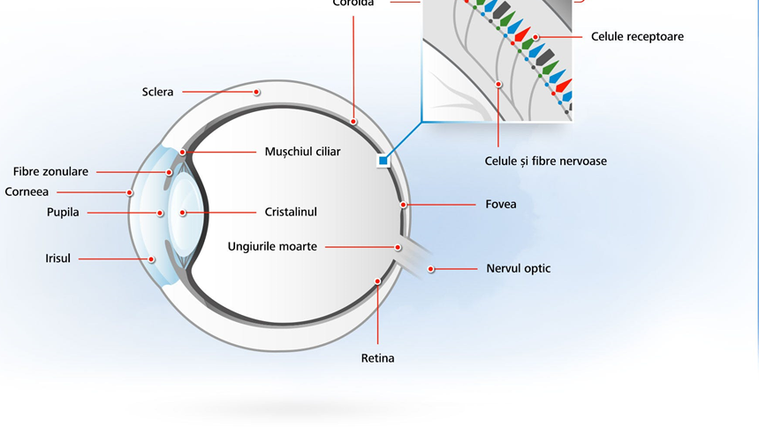
discromatopsia
Aceasta anomalie genetica afecteaza aproximativ 8% din barbati si 0,4% din femei si se manifesta printr-o sensibilitate diferita de cea normala la perceptia culorilor.

Slide 3
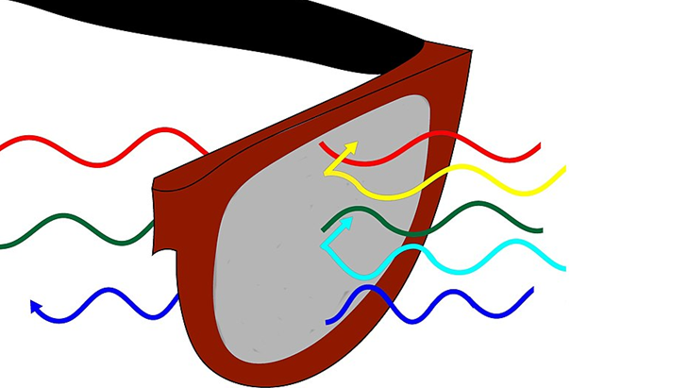
Exista solutii? Da, Insa nu in romania
Nu exista nici un fel de tratament
Corectie:ochelarii cu lentile roșii
Insa, sunt: stanjenitori, mereu se murdaresc si au un aspect neplacut.

Slide 4

i. Ideea noastra…lentile de contact pentru discromatopsie
Lentilele de contact propuse de noi vin spre a le imbunatati vederea, si totodata viata purtatorilor sai!
Sunt concepute în mod unic pentru fiecare individ, astfel adaptandu-se nevoilor sale.
Cea mai buna varianta: mici, compacte si potrivite fiecaruia in parte!

Slide 5
MOTIVE PenTru CARE SA INTRODUCEM ACESTE LENTILE
OBTINEREA LOCURILOR DE MUNCA IN DOMENIILE:
politie
armata
navigatie aeriana
tehnica electronica
arte vizuale

Slide 6
II. Analiza competitiei-
Concurenta acerba sau lider de piata?
In Romania : un singur distribuitor:
Colorlite-fabrica ochelari pentru daltonisti, distribuinte catre 6 clinici din tara.
Potential concurent – poate produce si lentile pentru a ne suprima.

Slide 7
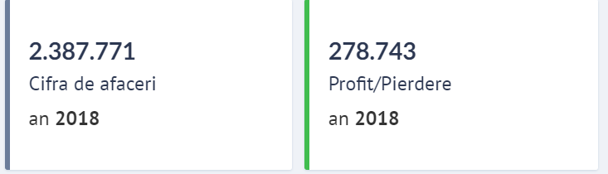
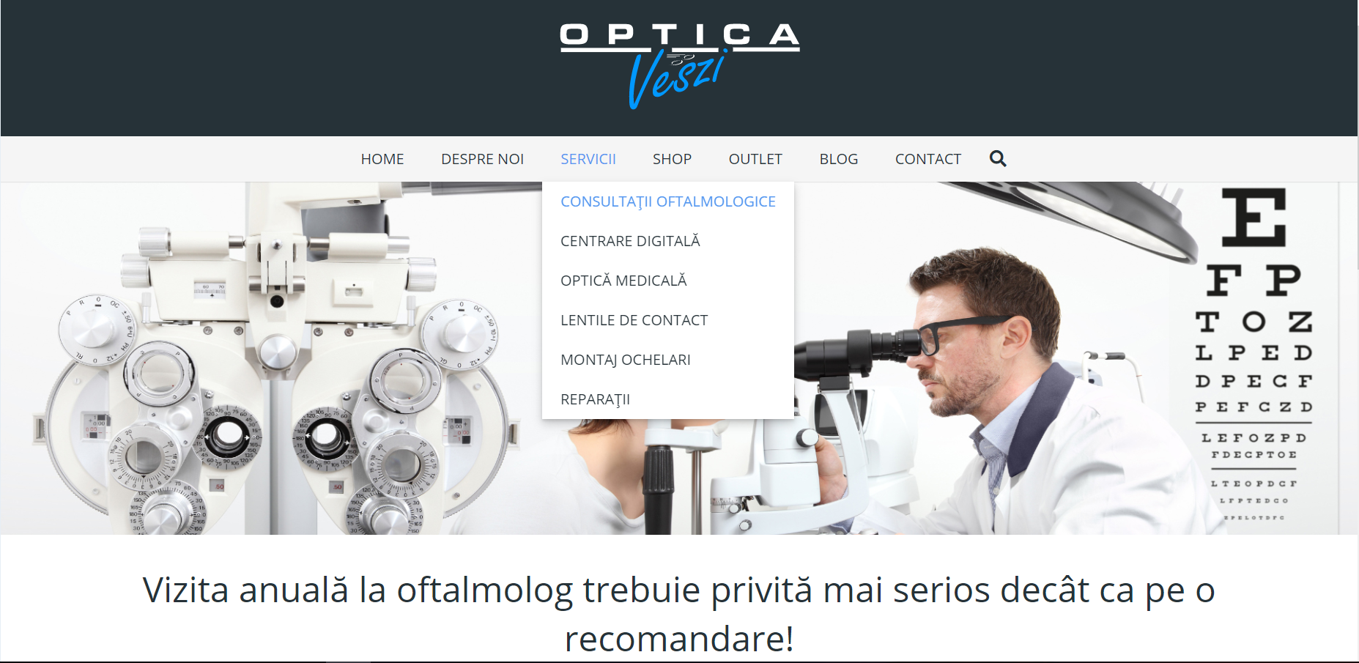
1. OPTICA VESZI S.R.L.
https://opticaveszi.ro: gama variata de ochelari de vedere, de soare,- atat rame cat si lentilele ochelarilor-dar si lentile de contact, insa, momentan nu pentru tratarea discromatopsiei.

Slide 8
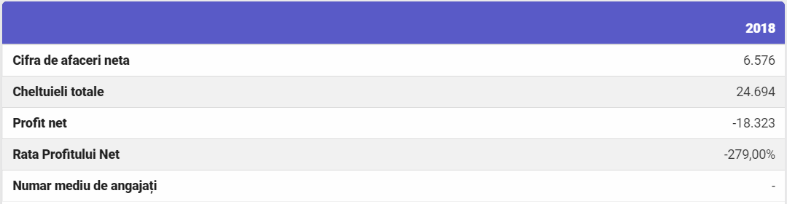
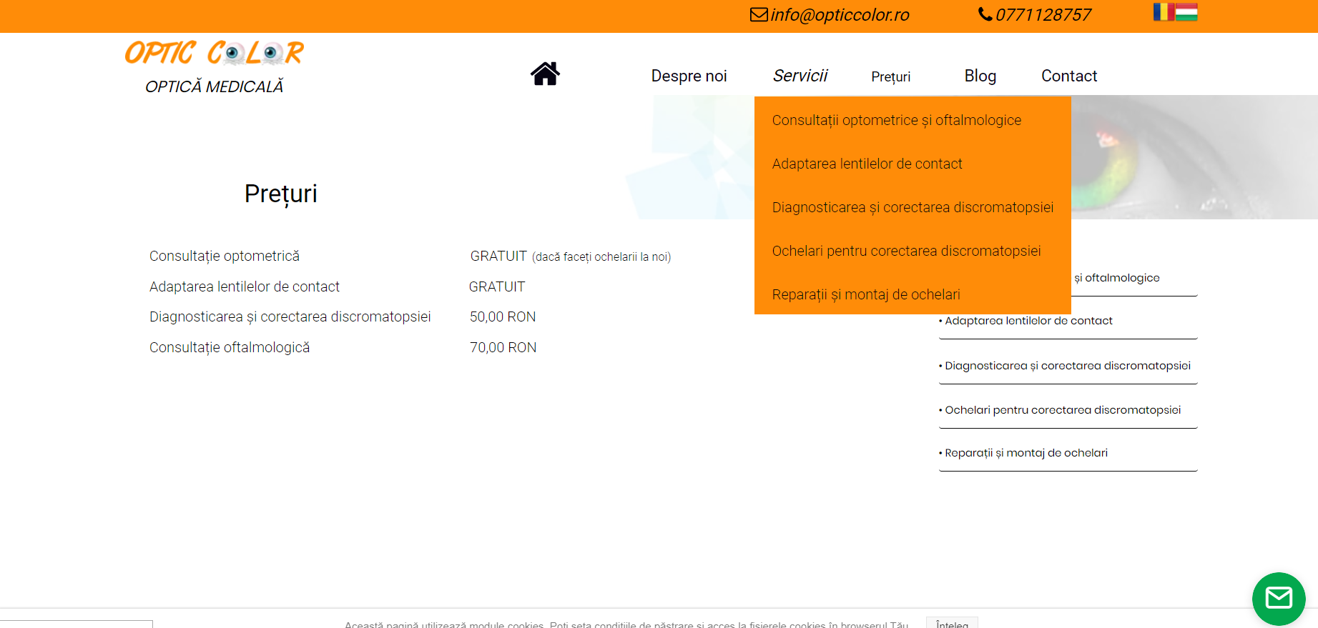
2. OPTIC COLOR S.R.L.
consultatii oftalmologice, adaptarea lentilelor de contact, reparatii pentru ochelari
nu comercializeaza rame, lentile pentru ochelari sau lentile de contact.
https://opticcolor.ro

Slide 9
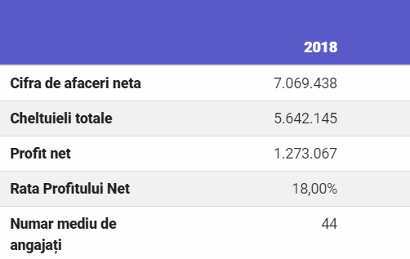
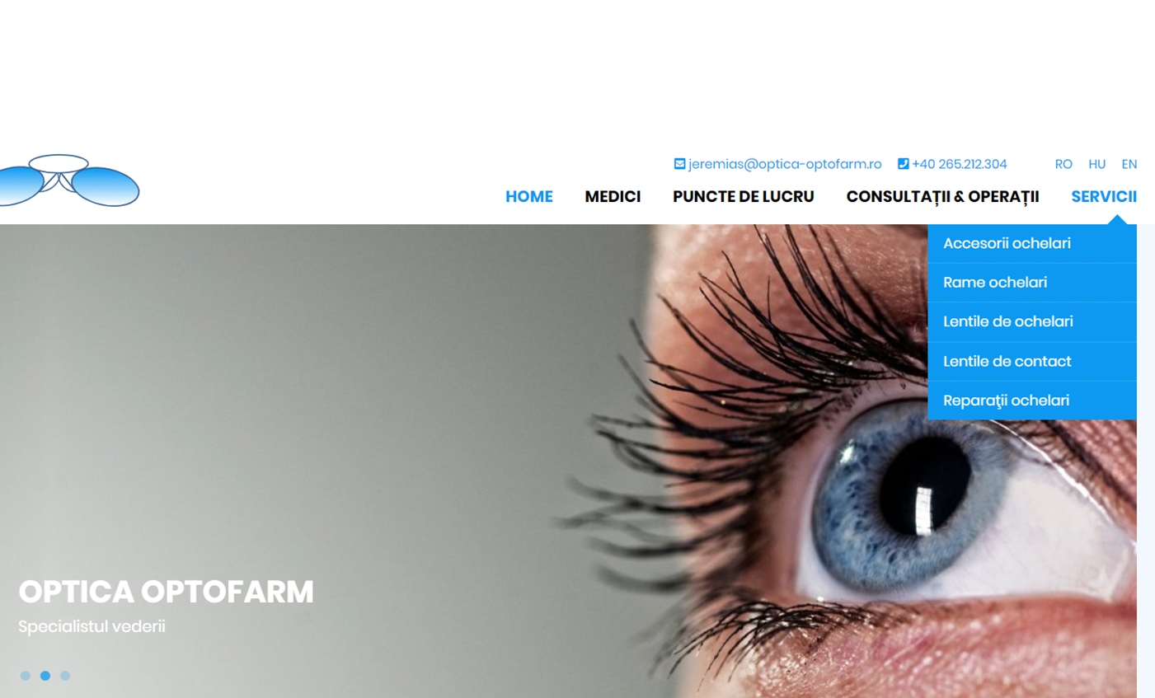
https://optofarm.ro site informativ- nu se pot achizitiona online produsele( rame, accesorii pentru ochelari, etc).
Sunt expuse detalii referitoare la numarul de produse de acel tip pe care firma il detine sau calitatea acestora.
Ofera si consult oftalmologic
3. OPTICA OPTOFARM S.R.L.

Slide 10

III. SEGMENTAREA PIETEI
PIATA PRODUSELOR OFTALMOLOGICE.- SUBSEGMENTUL ,, LENTILE DE CONTACT SI SOLUTII DE INTRETINERE A ACESTORA’’.
PIATA PE CARE ACTIVEAZA CONCURENTA:
TINTESC CATRE CEI CU AFECTIUNI DE VEDERE, ADEPTII MODEI (OCHELARII DE SOARE).→DOMENIUL MEDICAL SI TEHNIC

Slide 11

Publicul-tinta pentru produsul nostru
SEGMENTAREA DEMOGRAFICA
SEGMENTARE GEOGRAFICA
distribuim tuturor clinicilor oftalmologice din tara
SEGMENTARE COMPORTAMENTALA: luam in vedere cei ce evita utilizarea lentilelor;
Solutie: servicii gratuite de aplicare a lentilelor;
SEGMENTARE PSIHOGRAFICA - nu vor exista discriminari pivind stilul de viata
discromati, in special barbati
accesibil pentru toate buzunarele
domeniul auto, militar, politie, arta vizuala etc
gen si afectiune
venituri
ocupatie

Slide 12

IV. Strategia de piata
1. Strategia faţă de dinamica pieţei : strategie a creşterii; Suntem in faza de lansare: speram la dezvoltare. Obiectiv: cote de piata favorabila.
2. Strategia faţă de schimbările pieţei: adaptiva; sa tinem pasul si sa anticipam schimbarile din mediu prin flexibilitate, promovare;
3. Strategia in functie de exigențele pieței: a exigentelor medii. Segmentul consumatorilor cu venituri medii, produs calitativ, dar accesibil. Oferim si gama cu extra-imbunatatiri contra cost.

Slide 13

4. Strategia faţă de nivelul competiţiei este ofensivă ; produs nou, incercam sa castigam increderea clientilor.
5. Strategia faţă de structura pieţei: diferenţiată- piata oftalmológica, productia de lentile de contact pentru discromatopsie=> PRODUS DE NECESITATE

Slide 14
V. PRETUL
CONCURENTA
1. Lentile de contact
Optica Veszi lentile de contact 1000 lei, adaptarea 50 lei. Marcile Acuvue, Alcon, Bausch&Lomb, Desio și Cooper Vision.
Optic Color –fara info pret+adaptarea gratuita.
Optica Optofarm -marcile Bausch & Lomb, Alcon, Cooper Vision, Johnson & Johnson si Menicon; adaptarea 100 lei
2. Ochelari de vedere
Optica Veszi
224-5600lei
Brands&no-name
Optic Color
Fara info
Doar ochelari rosii
3. Ochelari de protectie/soare
Optica Veszi 280-5000 lei, marci Dolce&Gabana

Slide 15
strategia de stabilire a unor preturi psihologice. strategia de stabilire a preturilor promotionale (rubrica de reduceri), stabilire a pretului pentru produsele vandute la pachet
strategie de penetrare a pietei lentilelor
strategie de stabilire a unor preturi pe criterii geografice
4. Consultatii oftalmologice
Optica Veszi, 50 lei.
Optic Color 70 lei; Discromatie: 50 lei
Optica Optofarm 100 lei.
Optica
Veszi
Optic Color
Optofarm

Slide 16
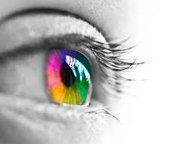
II. PRODUSUL NOSTRU
Initial, strategia pretului de penetrare a pietei: produs nou pe piata oftalmologica din Romania
Concurenţa mare, cererea elastică- strategia preţului par -impar, produse exclusiv de noi- adaos comercial de 50%
-> pretul produsului nostru o sa fie de 499 lei.
Pe viitor: strategii de ajustare a preturilor,
stabilirea unor preturi promotionale(reducerile de sezon)
abordarea unor rabaturi si bonificatii de pret pentru a rasplatii clientii fideli

Slide 17
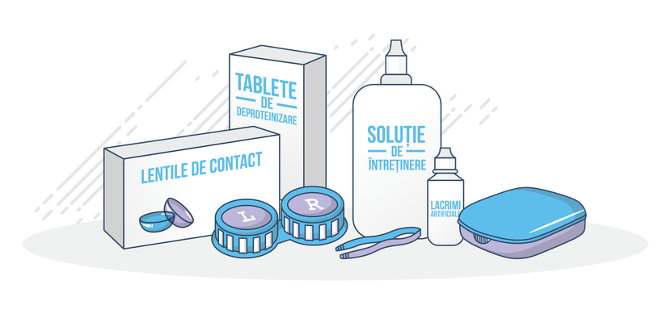
gama variata de produse si servicii : ochelari de vedere, lentile de contact normale, consultatii oftalmologice, solutii pentru lentilele de contact
Consultatia oftalmologica: 60 lei
Ochelarilor de vedere : >200 lei ( brand, personalizare)
Ochelarii de soare : >50 lei
Lentilele normale : 499 lei
Solutie lentile: 50 lei
Strategie de stabilire a pretului pentru mixul de produse:
stabilirea pretului pentru linia de produse
stabilirea pretului pentru produse vandute la pachet
stabilirea pretului pentru produsele captive

Slide 18
VI. DISTRIBUTIA
Piata interna:
canalul de marketing specific distributiei concurentilor:
PRODUCATOR-INTERMEDIAR-CONSUMATOR
Piata internationala:
canal scurt: Producatorul Colorlite si intermediarii sai : clinicile oftalmologice competitoare detailiste
subcategoria participantilor primari
PRODUSUL NOSTRU
canalul fara intermediari: PRODUCATOR-CONSUMATORI ( producem in laboratorul nostru)

Slide 19

Strategia noastra de distributie:
Dimensiunile canalului de distribuţie: strategia distributiei directe , fara intermediari
Dupa gradul de participare al firmei: distributia produselor prin aparat propriu(proprii nostri distribuitori)
Dupa elasticitatea aparatului de distribuţie: strategia flexibilitatii medii (metoda clasica)
Logistica mărfurilor : modul de livrare (la comanda, pe baza de prescriptie, preambalate, ridicare personala/ livrare acasa), sistemul de aprovizionare (1-2 saptamani)formele de transport (mijloace proprii)

Slide 20

VII. PROMOVAREA
Nume Marca: Lensbow Optic
Slogan: If life gives you colors, make sure you see them right.
Culorile de baza folosite in comunicarea vizuala: curcubeu
,,lens”-lentile combinat cu ,,rainbow”-curcubeu: secretul obtinerii unei vederi normale
Promovare produs cu publicatie in formatul ¼ Pagina
6300 RON in ,,Ce se intampla doctore?”
9176 RON la ,,Men’s Health”

Slide 21
